Slide 1
컴퓨터 그래픽스 포트폴리오
Computer Graphics : OPENGL

Slide 2
Drawing Torus
1. 프레임
2. 조명
3. 텍스쳐
순서
Computer Graphics

Slide 3
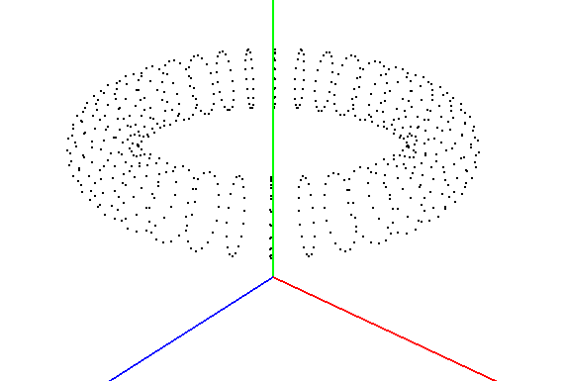
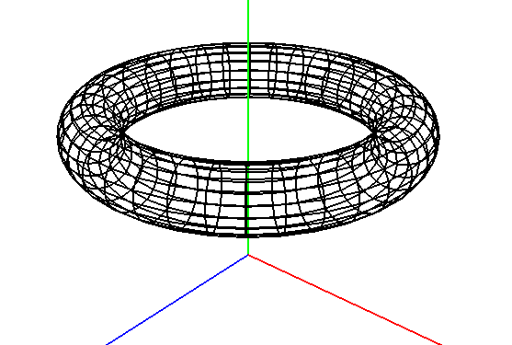
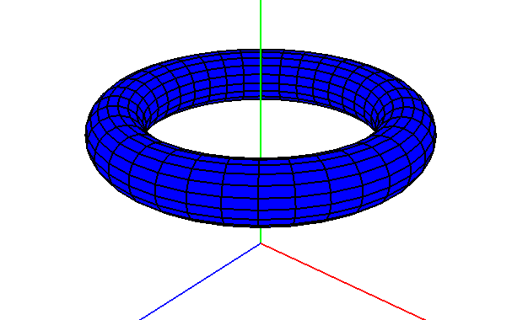
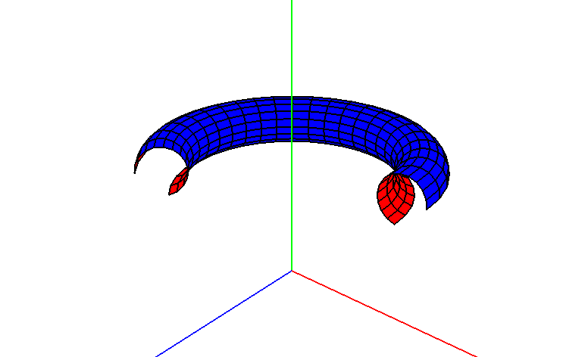
1. 프레임
Drawing Torus
1. 프레임 2. 조명 3. 텍스쳐
OPENGL을 이용해서 도넛의 틀을 만듭니다.
36 x 18개의 점의 좌표를 정합니다.
점을 선으로 이어 프레임을 구성합니다.
프레임을 면으로 채우고 바깥에 파란색을 칠합니다.
Normal 벡터를 이용해서 도넛의 안 쪽은 빨간색으로 칠합니다.
< 1 >
< 2 >
< 3 >
< 4 >

Slide 4
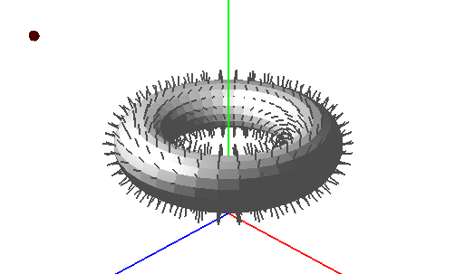
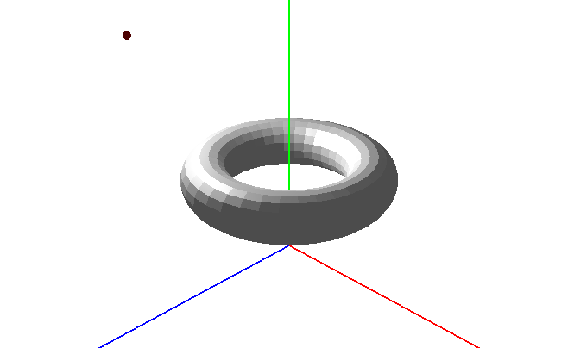
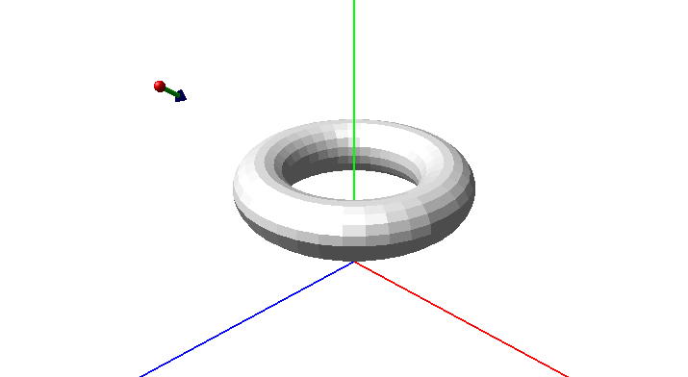
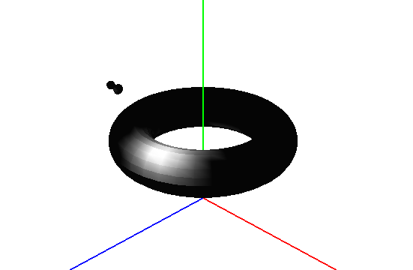
2. 조명
Drawing Torus
1. 프레임 2. 조명 3. 텍스쳐
조명 효과를 더합니다.
Normal 벡터를 기준으로 조명을 결정하는 Gouraud Shading 방식을 사용합니다.
Point Light입니다.
Directional Light입니다.
Spot Light입니다.
< 1 >
< 2 >
< 3 >
< 4 >

Slide 5
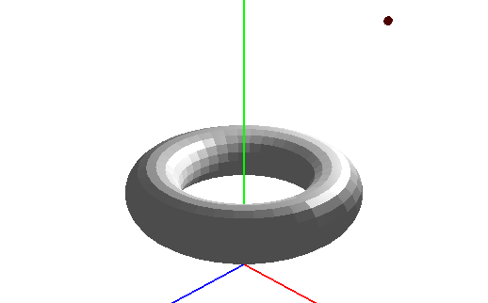
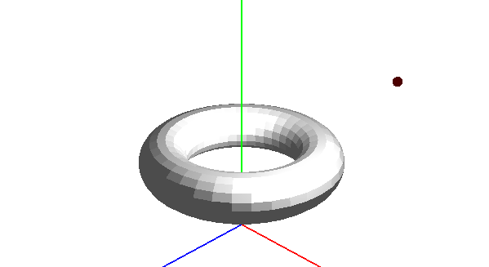
2. 조명
Drawing Torus
1. 프레임 2. 조명 3. 텍스쳐
조명 효과를 더합니다.
Shininess Coefficient 를 0 ~ 128까지 조절해 밝기를 조절할 수 있습니다.
< 1 > Shininess Coefficient : 0 < 2 > Shininess Coefficient : 128
< 1 >
< 2 >

Slide 6
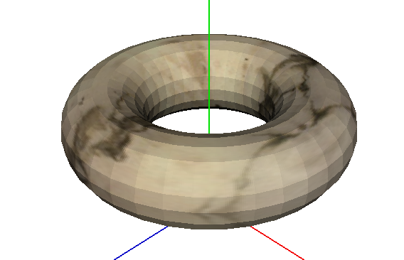
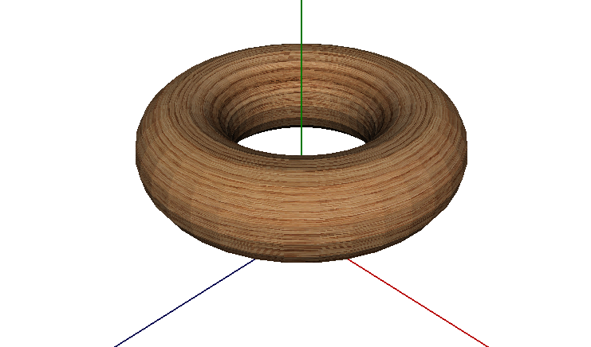
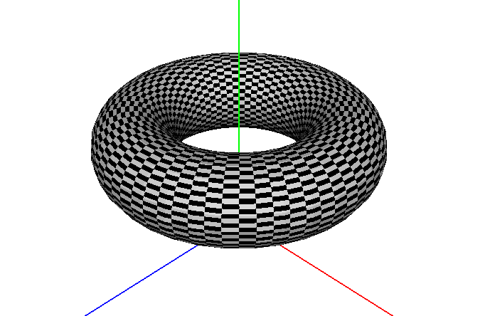
3. 텍스쳐
Drawing Torus
1. 프레임 2. 조명 3. 텍스쳐
도넛에 텍스쳐를 입힙니다.
Raw파일을 받아서 2D 텍스쳐로 바인딩해줍니다.
도넛의 좌표계 (36 x 18)에 512 x 512크기의 텍스쳐를 대응시킵니다.
< 1 >
< 2 >
< 3 >

